Slide 1
Heart Diaseases Prediction
Proyecto Final

Slide 2
AGENDA
Estructura del proyecto
Análisis multivariado
Algoritmos de clasificación
Comparación de resultados

Slide 3

ESTRUCTURA DEL PROYECTO

Slide 4
OBJETIVOS
Describir las variables del dataset de Heart Diaseases Indicators, una base de datos de factores de riesgo de problemas cardíacos, que nace a partir de una encuesta anual que realiza The Centers for Disease Control and Prevention (CDCP) de USA.
Desarrollar algoritmos de clasificación que intenten predecir si una persona tiene una enfermedad cardiaca o no.
Localizar los algoritmos que tienen mejor desempeño predictor

Slide 5
FUENTE DE DATOS
La Behaivoral Risk Factor Surveillance System (BRFSS) es una encuesta telefónica relacionada con la salud que los CDCP recopilan anualmente. Cada año, la encuesta recopila respuestas de más de 400.000 estadounidenses sobre comportamientos de riesgo relacionados con la salud, condiciones de salud crónicas y el uso de servicios preventivos.
Se ha llevado a cabo todos los años desde 1984.
El dataset original contiene respuestas de 441.455 personas y tiene 330 atributos. Estos atributos son preguntas formuladas directamente a los participantes o variables calculadas en función de las respuestas individuales de los participantes.
El dataset trabajado contiene 253.680 respuestas de encuestas del BRFSS de 2015 limpio que se utilizó principalmente para la clasificación binaria de enfermedades cardíacas.

Slide 6
MODELO DE CLASIFICACIÓN
VARIABLE DE RESULTADO
=
VARIABLES EXPLICATIVAS
+
NO EXPLICADO
Heart disease or attack
HighBP
HighCol
BMI
Smoker
Stroke
CholCheck
PhysActivity
Fruits
DiffWalk
Sex
Age
Veggies
HvyAlcoholComsump
AnyHealthcare
GenHlth
MenHlth
PhyHlth
Diabetes
PhysHealth
Education
Efectos de largo plazo
Variables con poca variación
Variables con pocos datos
País | Estados Unidos
Período | 01/2015 – 12/2015
Encuesta | BRFSS

Slide 7
VARIABLES EXPLICATIVAS
Nombre de la variable | Tipo de variable | Descripción
HighBP | Dummy | Presión arterial alta o baja
CholCheck | Dummy | Haberse realizado chequeo de colesterol en los últimos 5 años o no
Smoker | Dummy | Ser fumador o no
BMI | Categórica Ordinal (Numérica) | Índice de masa corporal
Stroke | Dummy | Haber sufrido ataque card. o no
Diabetes | Categórica Ordinal (Numérica) | Padecer diabetes, estar cerca o no padecer
PhysActivity | Dummy | Realiza actividad física o no
Fruits | Dummy | Ingerir frutas o no
DiffWalk | Dummy | Dificultad para caminar o no
Sex | Dummy | Masculino o Femenino
Age | Categórica Ordinal (Numérica) | Edad (14 categorías de 5 años de rango)

Slide 8
VARIABLES EXPLICATIVAS
Nombre de la variable | Tipo de variable | Descripción
Veggies | Dummy | Ser vegetariano o no
HvyAlcoholComsump | Dummy | Ser alcohólico o no
AnyHealthCare | Dummy | Tener cobertura de salud o no
GenHlth | Categórica ordinal (Numérica) | Nivel de salud autopercibida (1-5)
MenHlth | Numérica | Cantidad de días del último mes en el que la persona reportó no haber estado bien mentalmente/emocionalmente
Education | Categórica ordinal (Numérica) | Nivel de educación (1-6)
HighCol | Dummy | Tener colesterol alto o no
Income | Categórica ordinal (Numérica) | Nivel de ingreso económico (1-8)
PhysHlth | Numérica | Cantidad de días del último mes en el que la persona reportó no haber estado bien físicamente

Slide 9
ANALISIS MULTIVARIADO

Slide 10
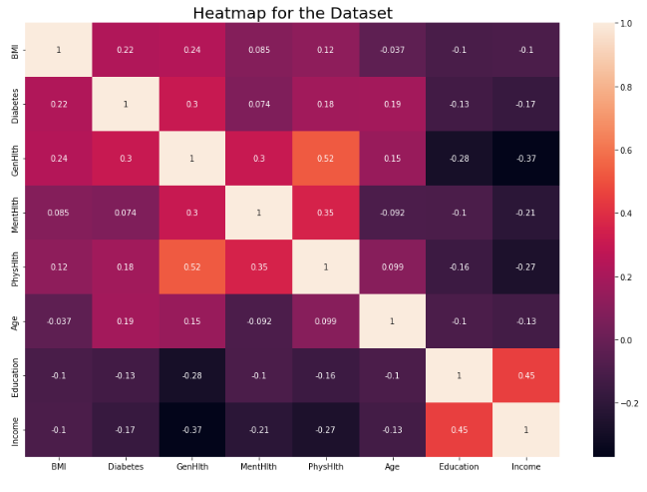
Mapa de calor de Variables Numéricas
Las variables PhysHlth y GenHlth tienen muy alta correlación (52%)
Las variables de Income y Education están correlacionadas 45%
Las variables Diabetes y GenHlth están correlacionadas al 30%

Slide 11
ALGORITMOS DE CLASIFICACIÓN

Slide 12
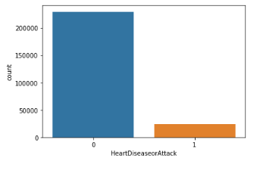
Variable respuesta: HeartDiseasesorAttack
Para el año 2015, de 253.680 personas que se tiene registro en la base, 23.893 personas reportaron haber sufrido una enfermedad cardíaca mientras el resto de 229.787 personas reportaron no haberlo sufrido.
Dado esto, el dataset se encuentra desbalanceado, por lo que se debe aplicar alguna técnica para balancearlo antes de generar el algoritmo de clasificación.

Slide 13
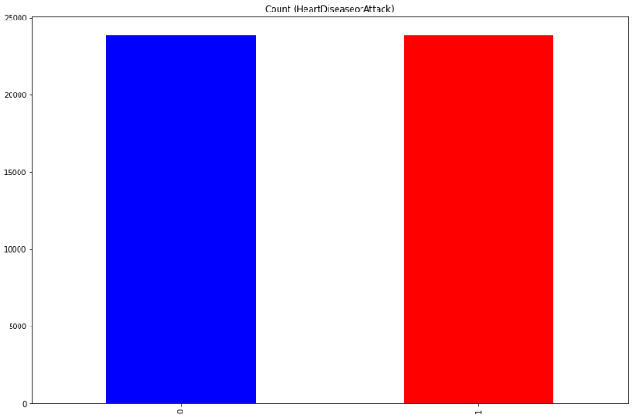
Balanceo del Dataset
Utilizamos la técnica de submuestreo de la clase mayoritaria, esto es, tomamos una muestra de los individuos que no reportaron haber tenido un ataque o enfermedad cardíaca del dataset original.
El nuevo dataset contiene 23.893 personas que informaron tener la enfermedad y la misma cantidad que no han reportado la enfermedad, teniendo un total de 47.786 individuos en el dataset.

Slide 14
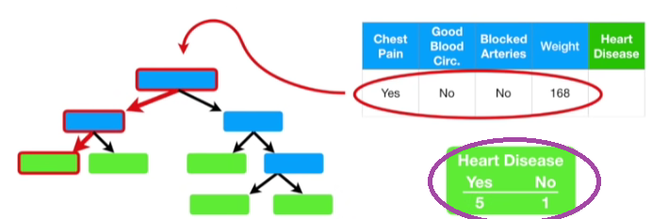
Árbol de Decisión
Generamos un Árbol de Decisión con el commando
from sklearn.tree
import DecisionTreeClassifier
Especificaciones:
arbol_de_decision = DecisionTreeClassifier
(max_depth=10, random_state = 42)

Slide 15
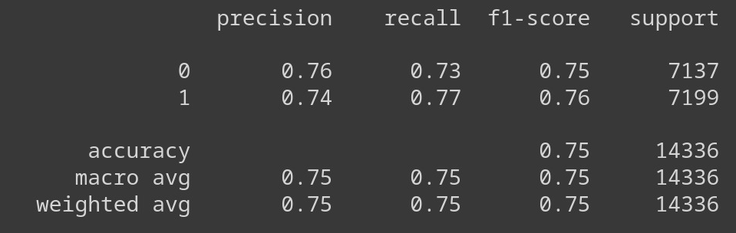
Árbol de Decisión
Indicadores de desempeño
Matriz de confusión
 | true predicted | false predicted
true real | 5.239 | 1.898
false real | 1.657 | 5.542
El Árbol de decisión tiene mejor precisión para predecir individuos que no tienen la enfermedad, mientras conserva mejor sensibilidad para predecir individuos que tienen la enfermedad

Slide 16
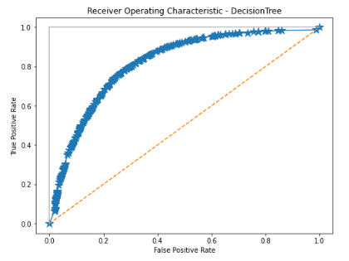
Árbol de Decisión
ROC Score
ROC Curve
82%

Slide 17
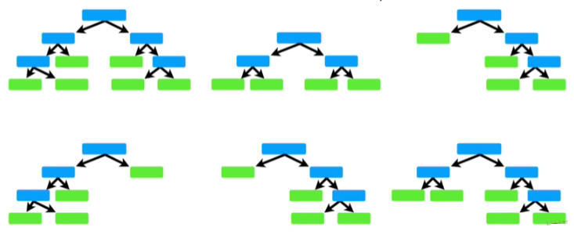
Random Forest
Generamos un Random Forest con el commando:
model = RandomForestClassifier
(random_state=11, n_estimators=200,
class_weight="balanced", max_features="log2")
model.fit(X_train, y_train)

Slide 18
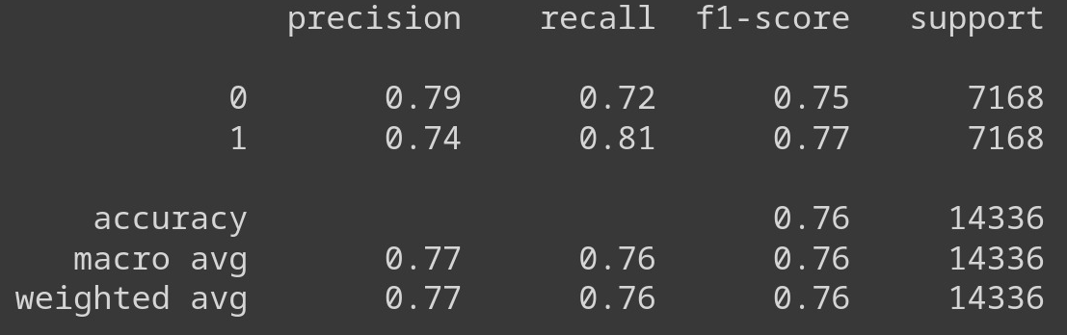
Random Forest
Indicadores de desempeño
Matriz de confusión
 | true predicted | false predicted
true real | 5.158 | 2.010
false real | 1.374 | 5.794
Al igual que el algoritmo anterior, el Random Forest tiene mejor precisión para predecir individuos que no tienen la enfermedad, mientras conserva mejor sensibilidad para predecir individuos que tienen la enfermedad

Slide 19
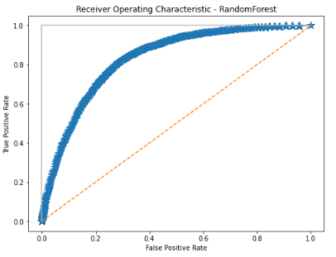
Random Forest
ROC Score
ROC Curve
83%

Slide 20
COMPARACIÓN DE RESULTADOS

Slide 21
Árbol de Decisión vs Random Forest
Indicadores de desempeño – Decision Tree
Indicadores de desempeño – Random Forest
Si bien el Accuracy es prácticamente el mismo, Random Forest tiene un desempeño ligeramente mejor
El recall del algoritmo de Random Forest para predecir individuos que contraen la enfermedad (81%) es sensiblemente mejor que el Árbol de decisión (77%)
A igual precisión, es conveniente utilizar el algoritmo de Random Forest porque tiene mejor sensibilidad a la hora de predecir personas con enfermedades cardíacas

